Slide 1
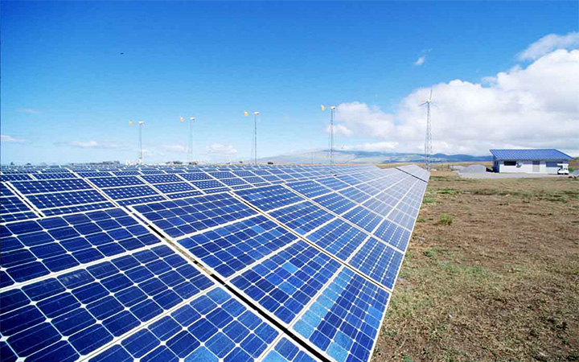
Паливна та енергетична
проблема світу
Підготували
Учні 10 класу
Недбайло Іванна
та
Нікіфорчук Дмитро

Slide 2
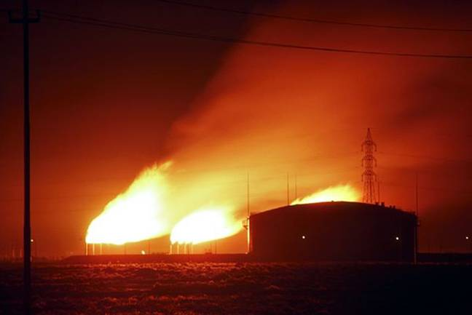
Коротко про головне
Використання паливно-енергетичних і сировинних ресурсів на нашій планеті постійно зростає. Так, щорічне споживання енергії у світі сягнуло нині понад 10 млрд т умовного палива, а в 1950 р. воно становило приблизно 2,5 млрд т, збільшується енергоозброєність безпосередніх виробників. Нині промисловий робітник у процесі праці застосовує енергію приблизно у 1000 кінських сил. На кожного жителя планети припадає більше 2 кВт енергії, а для забезпечення загальновизнаних норм якості життя необхідно 10 кВт енергії на людину. Такого показника досягнуто лише в деяких найрозвинутіших країнах. У зв'язку з цим, а також через постійне зростання населення планети, нераціональне використання енергії, сировини, нерівномірний розподіл паливно-енергетичних та сировинних ресурсів серед різних регіонів країн світу та інші фактори, виробництво та споживання енергії і далі зростатимуть.

Slide 3
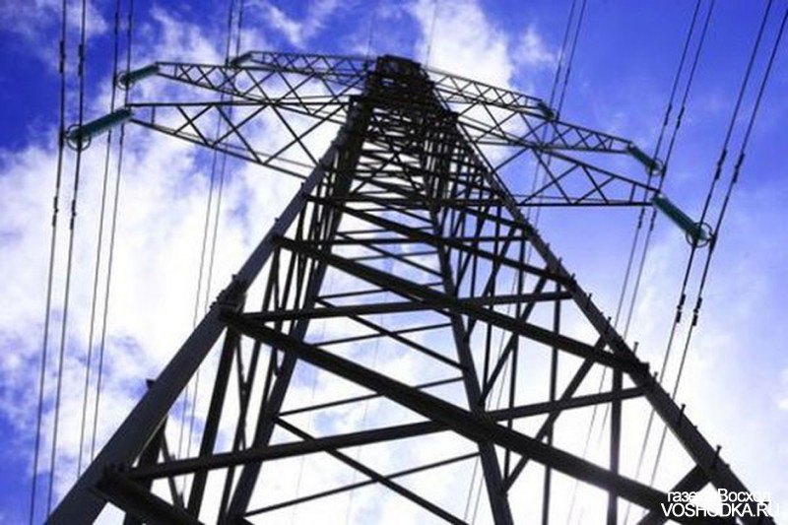
Основною причиною загострення паливно-енергетичної проблеми з погляду речового змісту є зростання масштабів залучення природних ресурсів у господарський обіг та їх обмежена кількість на нашій планеті. З погляду суспільної форми такою причиною є відносини капіталістичної (насамперед монополістичної) власності, які зумовлюють хижацьку експлуатацію природних ресурсів. Схожі явища відбуваються в Україні.
Нераціональне використання енергоресурсів значною мірою спричинене неоколоніальною політикою імперіалістичних держав, зокрема "політикою дешевої сировини", яка знекровлює економіку країн, що розвиваються. Так, з 200 млрд дол., які споживачі розвинутих капіталістичних країн сплачують за сировинні товари, імпортовані з країн, що розвиваються, останні отримують лише приблизно 30 млрд дол.
Величезні витрати енергетичних ресурсів мали місце в затратній економіці колишнього СРСР та країнах Східної Європи. Цю негативну тенденцію не подолано.

Slide 4
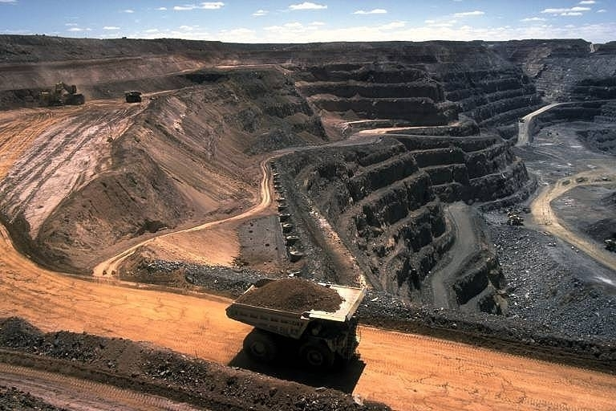



Найбільш глибоко енергетична та сировинна кризи торкнулися більшості країн, що розвиваються, поставивши під сумнів можли-вість реалізації, а в деяких - і можливість економічного виживання держави. Відомо, що переважна частина запасів корисних копалин, які знаходяться на території країн, що розвиваються, зосереджена приблизно в 30 з них. Решта ж країн, що розвиваються, для забезпечення свого економічного розвитку, в основу якого в багатьох з них було закладено ідею індустріалізації, змушені імпортувати більшу частину необхідної мінеральної сировини й енергоносіїв.
Енергетична та сировинна кризи 70-80-х р. несли в собі також позитивні елементи. По-перше, спільні дії постачальників природних ресурсів із країн, що розвиваються, давали змогу країнамаутсайдерам щодо окремих угод країн-експортерів сировини проводи™ більш активну зовнішньоторговельну сировинну політику. Так, одним із найбільших експортерів нафти та деяких інших видів енергетичної і мінеральної сировини став колишній Радянський Союз. По-друге, кризи дали імпульс розвитку енергозберігаючих і матеріалозберігаючих технологій, посиленню режиму економії сировини, прискоренню структурно!' перебудови економіки. Ці заходи, розпочаті насамперед розвинутими країнами, дали можливість значно зм'якшити наслідки енергосировинної кризи.

Slide 5
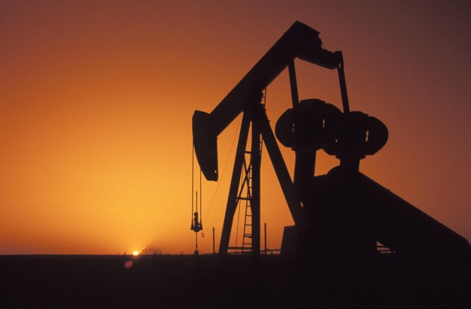
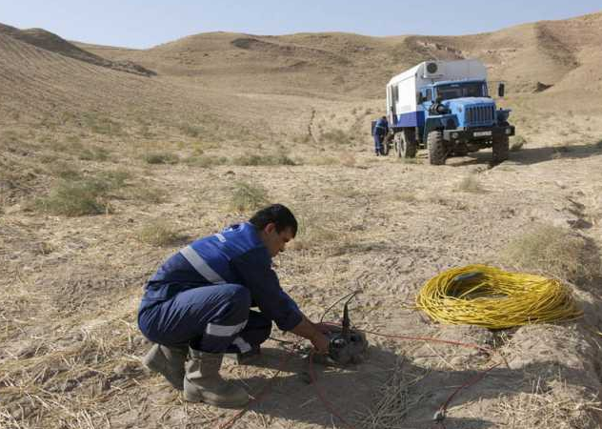
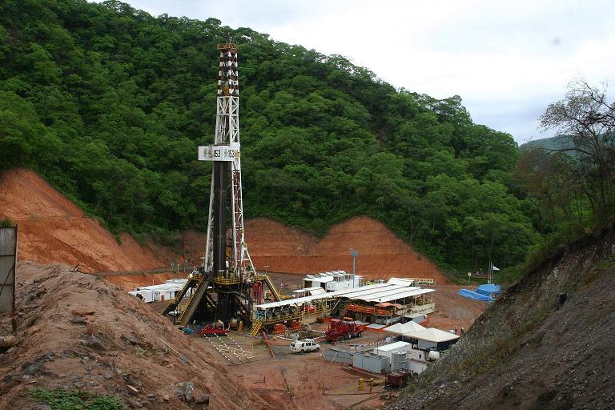
Під впливом кризи стали проводитись великомасштабні геологорозвідувальні роботи, що привели до відкриття нових нафтога-зових родовищ, а також економічно рентабельних запасів інших видів природної сировини. Так, новими великими районами видо-бутку нафти стали Північне море й Аляска, мінеральної сировини -Австралія, Канада, ПАР. У результаті песимістичні прогнози забез-печеності світових потреб в енергоносіях і мінеральній сировині змінилися оптимістичними розрахунками, що базуються на нових даних. Якщо в 70-х - початку 80-х рр. забезпеченість основними видами енергоносіїв оцінювалася в 30-35 років, то у середині 90-х рр. вона збільшилася по нафті - до 42 років, природному газу - до 67 років, а по вугіллю - навіть до 440 років.
Таким чином, глобально енергосировинної проблеми в ЇЇ колишньому розумінні як небезпеки абсолютного браку ресурсів у світі зараз не існує. Але сама по собі проблема надійного забезпе-чення людетва сировиною й енергією залишається.

Slide 6
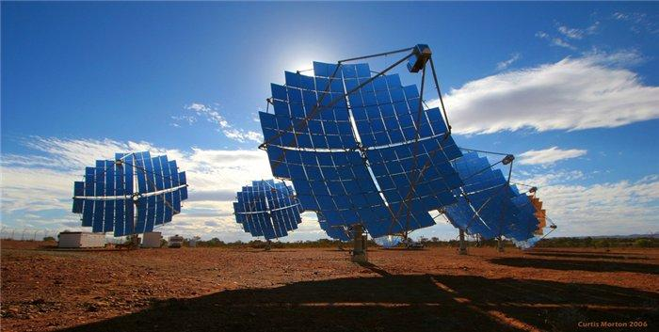
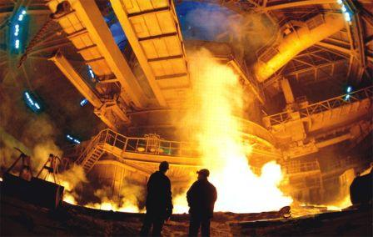
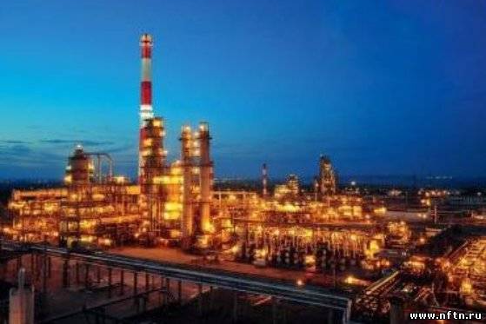
В даний час енергосировинну проблему можна охарактеризувати так. По-перше, розширення масштабів видобутку та спожи-вання корисних копалин спричинило різкі зміни в навколишньому середовищі. Металургійні, хімічні, нафтопереробні й інші підпри-ємства, що працюють переважно з використанням традиційних технологи, згубно впливають на стан повітря, грунту, водних, лісо-вих, біологічних ресурсів, призводять до кліматичних змін, різко змінюють умови існування людини. Зростання числа аварійних си-туацій в умовах розширення районів нафтовидобутку на морських шельфах, розширення морських перевезень нафти, збільшення до-вжини нафто- і газопроводів веде до забруднення поверхні Світово-го океану та суші.
По-друге, військово-політична нестабільність у багатьох регі-онах світу, насамперед у країнах, що розвиваються (наприклад криза навколо Іраку), вносять корективи в, здавалося б, прогнозовані ситуації, впливають на динаміку світових цін на сировинні товари, в тому числі на енергоносії. Так, починаючи з 1977 р. ціни на нафту дуже знизились, завдаючи збитків насамперед країнам, які висту-пають ЇЇ експортерами, в тому числі і Росії.

Slide 7
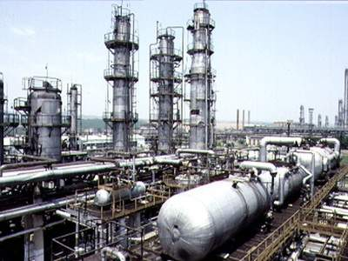
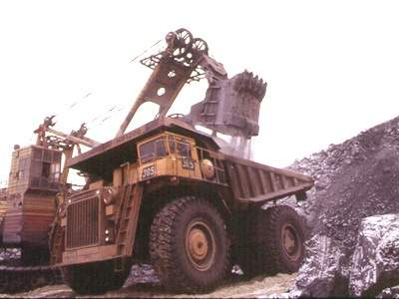
Серед експертів в останні роки все більше зміцнюється впев-неність у тому, що в довгостроковому плані людство не буде відчувати у своему розвитку обмежень з боку енергетичних і сировинних ресурсів.
У даний час вирішення проблеми ресурсо й енергозабезпечення залежить, по-перше, від динаміки попиту, цінової еластичності на вже відомі запаси та ресурси; по-друге, від потреб, що змінюються під впливом науково-технічного прогресу, в енергетичних і мінеральних ресурсах; по-третє, від можливості їх заміни альтернативними джерелами сировини й енергії та рівня цін на замінники; по-четверте, від можливих нових технологічних підходів до розв'язання глобально енергосировинної проблеми, забезпечити які може безупинний науково-технічний прогрес.

Slide 8
Енергетична проблема
Сьогодні у світі паливо поки добувати, електростанції працюють безупинно і світове господарство функціонує в прискорюють режимі, проте енергетична проблема залишається однією з найбільш гострих.
Іноді ці прогнози, висловлювані різними вченими, дещо не збігаються, однак лише кілька, що, природно, не додає людству додаткового оптимізму. Таким чином, обмеженість природних запасів вуглеводневої сировини складають сьогодні головний стрижень глобальної енергетичної проблеми.
Звичайно, у міру розширення пошукових робіт достовірні запаси нафти, газу, вугілля, сланців зростають, але це слабка втіха. У всьому світі переходять до розробки родовищ сировини, менш продуктивних або розташованих у важкодоступних районах із складними природними умовами, що сильно здорожує здобич. Так, експлуатація нафти з бурових платформ на шельфі Світового океану обходиться набагато дорожче, ніж на найбагатших родовищах Близького Сходу. У багатьох країнах масове буріння на нафту і газ ведеться вже на глибинах 5-6 км. Виснаження ресурсів змушує виробляти ресурсозберігаючу політику, широко використовувати вторинну сировину.
Вперше про енергетичну проблему заговорили в середині 70-х років, коли на Заході вибухнула економічна криза. Протягом багатьох років нафту залишалася самим дешевим і доступним видом палива. Завдяки її дешевизні вартість енергії довго не змінювалася, хоча її споживання наростало дуже швидко. Арабські нафтовидобувні країни скористалися продажем нафти як «політичною зброєю» в боротьбі за свої права і різко підвищили на неї ціни. Таким чином, основу енергетичної кризи становили причини не тільки економічні, але і політичні, соціальні.

Slide 9
Криза знаменував собою кінець епохи дешевих джерел енергії. Було поставлено під сумнів використання нафти і газу в якості енергетичних ресурсів майбутнього. Нагадаємо, що ці ресурси – найцінніше сировину для хімічної промисловості.
Отже, сьогодні енергетика світу базується на невідновлюваних джерелах енергії – горючих органічних і мінеральних копалин, а також на енергії річок і атома. В якості головних енергоносіїв виступають нафта, газ і вугілля. Найближчі перспективи розвитку енергетики пов’язані з пошуками кращого співвідношення енергоносіїв зі спробами зменшити частку рідкого палива (35).
Людство вже сьогодні вступило в перехідний період – від енергетики, що базується на органічних природних ресурсах, які обмежені, до енергетики на практично невичерпною основі (ядерна енергія, сонячна радіація, тепло Землі і т. д.). Для цього періоду характерні розвиток енергозберігаючих технологій і всебічна економія енергії.

Slide 10
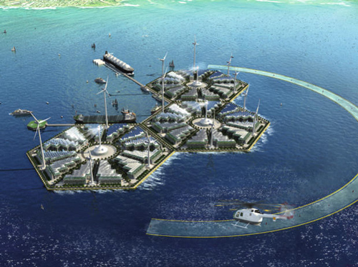

Сировинна проблема
Ця проблема виражає рівень забезпеченості сировинними ресурсами процесу виробництва й життєдіяльності людей на планеті.
Найбільше вразливими ресурсами людства є відновлювані ресурси — вода, повітря, рослинний покрив і тваринний світ планети. Нині майже всі вони перебувають у стані, коли природні механізми відновлення й відтворення знаходяться на межі розладнання. Нові ж, які включають людську діяльність, за виразом В. І. Вернадського, творчою «геологічною» силою ще не стали.
Гостро постала проблема невідновлюваних природних ресурсів, до яких належать паливні, рудні й нерудні корисні копалини. Після 1950 р. попит на мінеральну сировину в усіх країнах світу зростав на 5% за рік, а подвоєння світового добування корисних копалин відбувалося в середньому за 15 років. Підраховано, що якби всі країни, що розвиваються, споживали мінеральну сировину на рівні США (в розрахунку на душу населення), то відомі нині запаси природного газу вичерпалися б через 5 років, нафти — через 4 роки, цинку — через 6 місяців, міді — через 9 років тощо.
Способи розв'язання сировинної проблеми: 1) зниження матеріалоємності продукції; 2) використання вторинних ресурсів (відходів виробництва); 3) створення безвідходного виробництва.

Slide 11
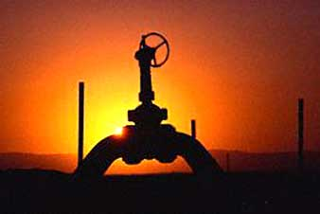
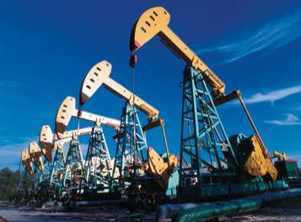
Суть
проблеми
Енергетична і сировинна проблема полягає в тому, що:
розвідані запаси нафти, природного газа та інших видів палива й сировини обмежені;
гірничо-хімічнні умови добування погіршуються;
територіальний розрив між районами добування й споживання збільшується,
райони добування зміщуються в райони нового освоєння з екстремальними природними умовами.

Slide 12
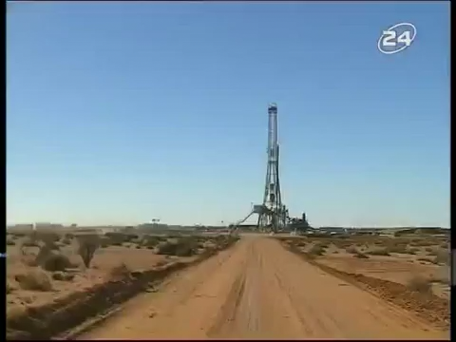
Геотермальна енергетика

Slide 13

Енергія з-під коліс

Slide 14

Паливо з морських
водоростей

Slide 15

Паливо з відходів

